Slide 1

設計說明
資工二 106590031 鄭庭恩

Slide 2
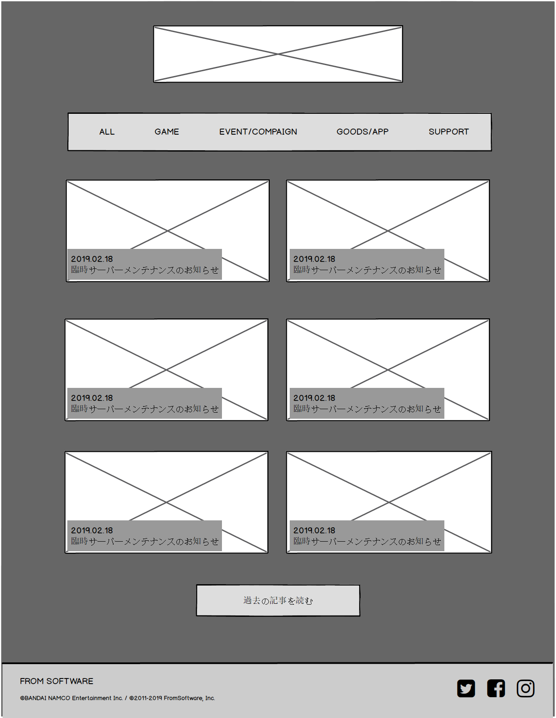
品牌LOGO
主導覽列
1
社群網站連結
商品最新資訊
1
功能導覽

Slide 3
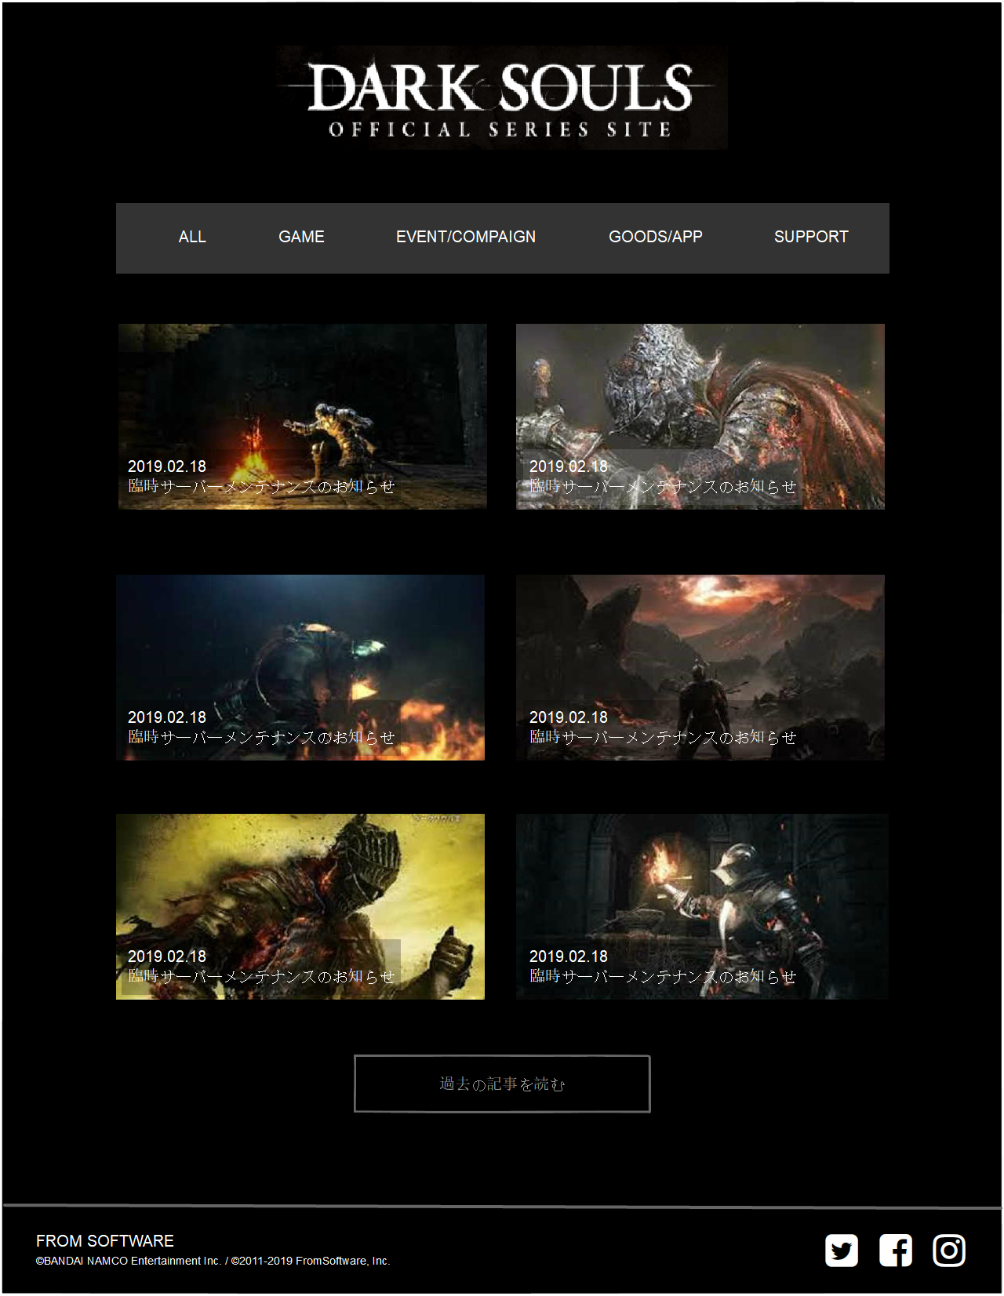


1
色彩
RGB(0,0,0)
2
視覺回饋
Normal
Pressed
3
字體
Arial
LOGO
4
主要以白色呈現，與網頁形成對比，給使用者
留下深刻的印象
5
Icon
透過對比讓使用者能夠快速地發現連結

